Slide 1

UBND QUẬN HỒNG BÀNG
Trường THCS Bạch Đằng
Hội thi giáo viên giỏi cấp Quận
Chào mừng các thầy cô
về dự giờ môn Toán
Giáo viên: Bùi Như Yến
Lớp: 7B

Slide 2

Mở đầu

Slide 3

CHƯƠNG IV: TAM GIÁC BẰNG NHAU
TIẾT 14 - BÀI 12
TỔNG CÁC GÓC TRONG MỘT TAM GIÁC

Slide 4

BÀI 12: TỔNG CÁC GÓC TRONG MỘT TAM GIÁC
Hoạt động 1:
Vẽ bất kì, đo ba góc của tam giác đó.
Thông qua đo góc: Tổng ba góc trong một tam giác bất kì bằng

Slide 5
BÀI 12: TỔNG CÁC GÓC TRONG MỘT TAM GIÁC
Hoạt động 2:

Slide 6
BÀI 12: TỔNG CÁC GÓC TRONG MỘT TAM GIÁC
1) Định lí: Tổng số đo ba góc trong một tam giác bằng .
x
y
GT
KL
Chứng minh
Qua A kẻ đường thẳng song song với BC
Vì
(các cặp góc so le trong).
Xét tam giác ABC:

Slide 7

BÀI 12: TỔNG CÁC GÓC TRONG MỘT TAM GIÁC
Ví dụ 1 (SGK/61): Tính số đo góc A, D, P
Hình a:
Xét có:
(Định lí tổng ba góc trong một tam giác)
………….……..…

Slide 8
BÀI 12: TỔNG CÁC GÓC TRONG MỘT TAM GIÁC
Ví dụ 1 (SGK/61): Tính số đo góc D, P
Hình b: Tính góc D? (NHÓM 1+2)
Hình c: Tính góc P?
(NHÓM 3+4)
Xét có:
Xét có:
(Định lí tổng ba góc
trong một tam giác)
(Định lí tổng ba góc
trong một tam giác)

Slide 9
BÀI 12: TỔNG CÁC GÓC TRONG MỘT TAM GIÁC
THỬ THÁCH NHỎ
Nhiệm vụ: 1) Đọc chú ý trong Sách giáo khoa – Trang 62
2) Hoàn thành nối bảng sau
1)
2)
3)
a) Tam giác tù
Có 3 góc đều là góc nhọn
b) Tam giác vuông
Có 1 góc tù
c) Tam giác nhọn
Chứng minh tam giác vuông
Cạnh góc vuông
Cạnh huyền
Có 1 góc vuông

Slide 10
Luyện tập

Slide 11
BÀI 12: TỔNG CÁC GÓC TRONG MỘT TAM GIÁC
Nhận xét:
2. Luyện tập
Hai góc có tổng bằng là
……………….
Vậy trong tam giác vuông,
hai góc nhọn ………….
Hình 1
Quan sát hình 1, xét khẳng định sau là đúng hay sai?
hai góc phụ nhau
phụ nhau
a)
b) Hai góc bù nhau
c)
Đúng
2) Góc ACx là góc ngoài tại C
của
Sai
Vì => Hai góc phụ nhau
Đúng

Slide 12
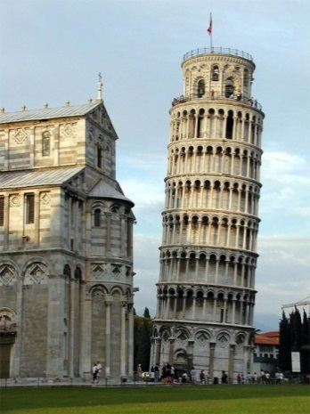
BÀI 12: TỔNG CÁC GÓC TRONG MỘT TAM GIÁC
3. Vận dụng, mở rộng
Bài tập: Tháp nghiêng Pi-sa ở I-ta-li-a nghiêng so với phương thẳng đứng (hình vẽ). Tính số đo góc nghiêng của tháp so với mặt đất.
GT
KL
Giải
Vì vuông tại C nên
Vậy góc nghiêng của tháp so với mặt đất là tại

Slide 13

Tiết ….. BÀI 12: TỔNG CÁC GÓC TRONG MỘT TAM GIÁC
Tháp nghiêng Pisa là một tòa tháp chuông tại thành phố Pisa (Ý) được xây dựng năm 1173. Toà tháp cao từ mặt đất ở phía thấp nhất và ở phía cao nhất. Chiều rộng những bức tường móng là và ở trên đỉnh là . Ước tính trọng lượng của nó khoảng tấn. Tháp có bậc.
Ngay trong khi xây dựng, người ta đã phát hiện toà tháp bị nghiêng. Hiện nay các biện pháp kĩ thuật đang được tiến hành nhằm đảm bảo độ ổn định cho tháp. Vẻ đẹp của tòa tháp cùng với độ nghiêng của nó cuốn hút khách du lịch hàng năm tới Pisa.

Slide 14

+ Tổng ba góc trong một tam giác bằng
+ Tam giác nhọn, tam giác tù, tam giác vuông
+ Góc ngoài của một tam giác

Slide 15


